Slide 1
Geometría para
4°a 6° año Básico
Los cuadriláteros.
Profesores:
Juan Andrés Fernández
Patrick Zapata.

Slide 2
Los cuadriláteros
Un cuadrilátero es un “polígono” de cuatro lados.
Vamos a definir algunos conceptos que tal vez no sepas o has olvidado a través del tiempo antes de dedicarnos al estudio de los cuadriláteros.

Slide 3
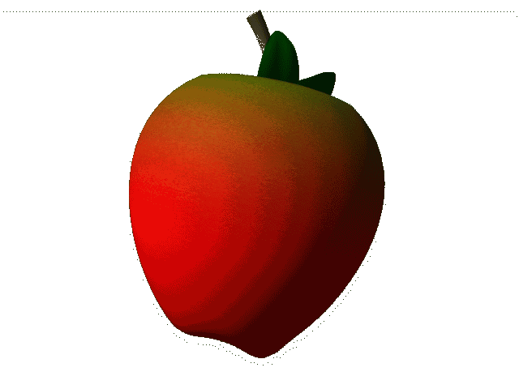
Primero, ¿qué son los polígonos?
Los polígonos son figuras planas cerradas, formadas por tres o más segmentos.
Estos son polígonos.

Slide 4
A los segmentos que forman un polígono los
llamaremos “lados del polígono”.
Por ejemplo este polígono posee tres lados:
lado
lado
lado
A este tipo de polígonos los llamaremos “triángulos”.

Slide 5
A los puntos que se forman donde se juntan los lados de los polígonos los llamaremos “vértices”.
vértice
vértice
vértice
vértice
A este tipo de polígonos los llamaremos “cuadriláteros”.

Slide 6
A la separación que se forma entre dos lados consecutivos (uno a continuación de otro) le llamaremos “ángulo”.
ángulo
ángulo
ángulo
ángulo
ángulo
A este tipo de polígonos los llamaremos “pentágonos”.

Slide 7
A las uniones de dos vértices no contiguos (que no están uno luego del otro) los llamaremos “diagonales”.
En amarillo las diagonales de este polígono
A este tipo de polígonos los llamaremos “hexágonos”.

Slide 8
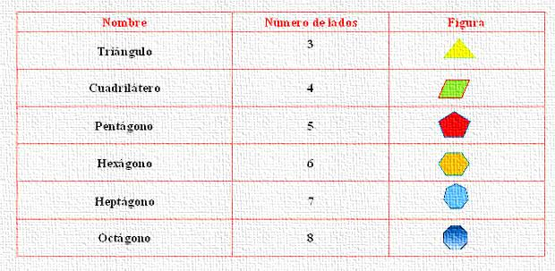
Un polígono se denomina por la cantidad de sus lados.
Si te fijas bien todos los polígonos tienen igual número de ángulos, de vértices y de lados.
Los polígonos podemos clasificarlos según el número de lados que posean:

Slide 9
OJO: Se denomina polígono a la frontera que forma la figura, el interior de esta figura NO forma parte del polígono, sólo su frontera conformada por sus lados y vértices pertenecen al polígono.
Área o región poligonal
Polígono

Slide 10
Ahora ya podemos comenzar el estudio de los cuadriláteros.
Como ya hemos dicho, un cuadrilátero es un polígono que tiene cuatro lados. Los cuadriláteros pueden tener distintas formas, como por ejemplo:
Los paralelogramos (cuadrado, rectángulo, rombo), los trapecios y los trapezoides.
Rectángulo
Cuadrado
Rombo
Romboide
Trapecio
Trapezoide

Slide 11
Clasificación de los cuadriláteros: Los cuadriláteros podemos clasificarlos según su cantidad de lados paralelos en: Paralelógramos, trapecios y trapezoides.
Lados paralelos son aquellos que nunca se intersectan entre sí, y si haces la prolongación de esos lados, estas prolongaciones tampoco se intersectarán jamás.
Se intersectan sus prolongaciones
(lados no paralelos)
Jamás se intersectan
(lados paralelos)
Prolongaciones de sus lados
Paralelógramo
Trapecio

Slide 12
Paralelógramos:
Son cuadriláteros que poseen sus dos pares de lados paralelos.
Los cuadrados, rectángulos , rombos y romboides son paralelógramos.
Rectángulo
Cuadrado
Rombo
Romboide

Slide 13
b) Trapecios:
Son cuadriláteros que poseen un par de lados paralelos y el otro par de lados NO paralelos.
Ejemplos de trapecios:
Trapecio
isósceles
Trapecio
rectángulo
Trapecio escaleno

Slide 14
c) Trapezoides:
Son cuadriláteros en los que no existe ningún par de lados paralelos.
Ejemplos de trapezoides.

Slide 15
Con estos conocimientos podemos partir definiendo que son los cuadrados y los rectángulos, para luego poder dedicarnos a estudiar los conceptos de perímetro y área en ellos, así tenemos que:
Un rectángulo es un cuadrilátero que posee dos pares de lados paralelos, o sea, un paralelógramo.
Rectángulos

Slide 16
Un cuadrado es un cuadrilátero que posee dos pares de lados paralelos, o sea, un paralelógramo, al igual que el rectángulo, el cuadrado que a demás posee sus cuatro lados con la misma medida.
Cuadrado
El cuadrado es, a su vez, un rectángulo, pero con una condición especial, pues posee sus cuatro lados de igual tamaño

Slide 17
Fin del primer capítulo.

